Slide 1
令和６年１月29日（月）14：00～15：00 島田市 事業者向け電子契約導入説明会
2024年１月
契約検査課

Slide 2
目次
1 会社概要
2 電子契約とは
3 ＧＭＯサイン（電子契約サービス）概要
4 電子契約の運用
5 契約締結の流れ
6 電子署名の確認方法
7 お問い合わせ先
8 デモンストレーション

Slide 3
会社概要
電子認証事業とクラウドホスティング事業で社会基盤を支えています
電子認証事業
・電子証明書 発行実績累計 2,500万枚以上
・SSLサーバ証明書発行実績 770万枚以上
国内シェア1位
世界シェア3位
クラウドホスティング事業
・販売実績26年
・ ITインフラ提供実績 国内最大級11万社以上
本社所在地
事業内容
代表者
設立
資本金
従業員数
株式
東京都渋谷区桜丘町26- 1 セルリアンタワー
クラウドホスティング及びセキュリティサービスを中核とした
各種インターネットソリューションの開発･運⽤
青山 満
1993年12月
9億1,690万円（2021年12月）
社員996名（2021年12月）
東京証券取引所プライム市場（証券コード：3788）

Slide 4
電子契約とは

Slide 5
電子契約とは
電子文書+電子署名で締結する契約
 | 紙の契約 | 電子契約
形式 | 紙の書面 | 電子文書
押印 | 印鑑 or サイン | 電子署名
送付 | 送付・持参 | インターネット
保管 | 書棚 | サーバー
印紙 | 必要 | 不要
証拠力 | あり | あり

Slide 6
電子契約のメリット
①ハンコ＆ペーパーレスによる業務効率化
②送料や保管料などのコスト削減
③災害対策（重要文書の保管）
交渉
契約締結
契約管理
紙の契約
２～３週間
自社
印刷
製本
印紙
貼付
押印
封入
送付
ﾘｽﾄ
作成
ﾌｧｲ
ﾘﾝｸﾞ
書棚
保管
契約合意
取引先
印紙
貼付
押印
封入
返送
電子契約
最短数分
自社
PDFアップロード
電子署名
通知メール
情報入力
ｻｰﾊﾞｰ
保管
契約合意
取引先
電子署名
自動登録

Slide 7
法的効力を証明する仕組み
タイムスタンプ
電子署名
誰が
電子文書
いつ
電子署名
タイムスタンプ
完全性
本人性
①本人証明
②非改ざん証明
③存在証明
3つがそろうことで、
法的効力の高い電子契約となる
その文書が改ざん
されていないこと
本人が確かにその
文書に署名したこと

Slide 8
GMOサイン概要

Slide 9
電子契約システムでメール認証などを行い 契約当事者間の同意に基づく サービス事業者（立会人）の電子証明書(※）で署名
ＧＭＯサイン概要 ｜ 立会人型（契約印タイプ）
発注者
契約等相手方
契約等相手方は、インターネット環境と電子メール
アドレスがあれば利用可能。費用負担もありません。
※電子証明書：電子申請の際、申請者が送信する電子データが原本であること、改変されていないことを証明するためのものです。
※電子契約は、電子帳簿保存法第2条5号「電子取引」に該当します。GMOサインは電子帳簿保存法に標準対応しております。
8
Notes:
今回、ご利用いただく電子契約は
「立会人型電子署名」と呼ばれるものを採用しております。
当社の様な電子契約サービス事業者が、サービス名義の電子署名をお貸出しし
それらを用いて署名を行っていただきます。
事業者様に置かれましては、インターネット環境とメールアドレスがあれば、即座にご利用を開始いただけます。
費用負担等は一切ございません。

Slide 10
法令への対応（電子署名法）
GMOサインの電子署名は、デジタル庁・法務省・財務省から
電子署名法に適合することを認められています。
「GMOサインを用いた電子署名は、電子署名法第2条第1項に定める電子署名に該当し…
記名押印に代わるものとして、利用可能」
デジタル庁・法務省・財務省からの回答
https://www.meti.go.jp/policy/jigyou_saisei/kyousouryoku_kyouka/shinjigyo-kaitakuseidosuishin/press/211021_yoshiki.pdf

Slide 11
法令への対応（電子帳簿保存法）
電子契約は、電子帳簿保存法第2条5号「電子取引」に該当し、 その電磁的記録の保存については、同7条の要件に従う必要があります。
 | 電子帳簿保存法第7条の要件 | GMOサインの対応状況
① 措置 | ①タイムスタンプが付与されたデータを授受 ②受領後2カ月と概ね7営業日以内にタイムスタンプの付与 ③データの訂正削除を行った場合にその記録が残るシステム又は 訂正削除ができないシステムを採用 ④訂正削除の防止に関する事務処理規定を策定、運用、備え付け上記いずれかの方法を充足する必要がある （施行規則4条1～4項） | ・日本データ通信協会の認定タイムスタンプの押印 ・認証事業者発行の電子証明書による電子署名による情報確認 GMOサインは左記のうち①を充足している
② 場所 | 国税に関する法律が定める「保存場所」（規則2条2項2号） ※電磁的記録が「保存場所」外のサーバーにある場合であっても、ディスプレイに出力できれば「保存場所」に保存されているものと取り扱われます。 | システムから電子契約をディスプレイに出力
③ 期間 | 国税に関する法律が定める「期間」 法人事業者の場合、7年間 （欠損金の繰越控除をする場合は最長で10年間） | 保管期限は無期限
④ 保存 | 1) 見読性の確保（規則2条2項1号イ） 2) システム概要書類の備付（規則2条2項1号ロ） 3) 検索機能（規則6条6項4号1） ※検索要件（取引年月日、取引先、取引金額） | 1）ディスプレイ上・書面上で出力が可能 2）サービスサイト上に掲載 3）取引先、取引年月日、取引金額等により検索が可能
2022年1月の電子帳簿保存法改正によりGMOサインのシステムは「優良」の区分に該当します

Slide 12
セキュリティ
総務省策定の「地方公共団体における情報セキュリティポリシーに関するガイドライン」が外部サービスの選定条件とする ISO/IEC 27017を取得済み
ISO/IEC27017:2015
クラウドサービスに関する情報セキュリティ管理策のガイドライン規格
「ISO/IEC 27017:2015」を取得しています。
地方公共団体における情報セキュリティポリシーに関するガイドライン (令和4年3月版）
…評価に当たって、外部サービス提供者が利用者に提供可能な第三者による監査報告書や認証等を取得している場合には、その監査報告書や認証等を利用する必要がある。
なお、選定条件となる認証には、ISO/IEC 27017によるクラウドサービス分野におけるISMS認証の国際規格がある。また、ISMAPの管理基準を満たすことの確認やISMAP クラウドサービスリスト等のほか、日本セキュリティ監査協会のクラウド情報セキュリティ監査や外部サービス提供者等のセキュリティに係る内部統制の保証報告書であるSOC報告書（Service Organization Control Report）を活用することを推奨する。

Slide 13
セキュリティ
安全性
信頼性
WAF (Web Application Firewall)
WebTrustの厳格な審査をクリア
不正な攻撃からシステムを保護
GMOサインで利用する電子証明書は、国際的な電子商取引保証規準に基づいています。
セキュリティ診断
外部のセキュリティ専門業者による ぜい弱性診断を定期的に実施
ISMS取得済
情報セキュリティマネジメントシステム
ISO/IEC 27001:2013・JIS Q 27001:2014
専用環境(HSM)で署名鍵保管
内部統制
すべての署名鍵は、堅牢な環境で 生成・保管し、不正利用を防止
操作ログ管理機能
契約文書の閲覧やダウンロード等
各種操作を保存しており追跡が可能
ファイル暗号化
閲覧権限・フォルダ機能
１つ１つの契約データごとに
個別に暗号化し保存
文書、またはフォルダごとに閲覧範囲を設定可能部外秘の文書なども安心して保管
IP制限･多要素認証･外部IdP連携
通信の暗号化
通信を暗号化し
盗み見や改ざんを防止
社外からの業務外のアクセスやパスワード漏洩の対策も万全
サポート
連絡窓口
データバックアップ
電話・メール・チャット・ウェブフォーム
ウェブ会議システム
すべての契約データを毎日バックアップ

Slide 14
5つのポイント
身元確認済み電子証明書
国内シェアNo.1の電子認証局と連携
全世界で2500万枚の発行実績がある証明書発行システムと直接連携。国際的な審査基準（WebTrust）を満たす電子認証局を子会社にもつ当社だからこそ実現できる信頼性を提供します。
Adobe Approved Trust List
Adobe認定のルート証明書を採用
Adobe社より要求される厳格な技術要件を満たす信頼性の高いルート証明書を使用。
Adobe Reader でも簡単に電子署名の有効性を検証でき、締結相手方にも安心いただけます。
税務対応も安心
電子帳簿保存法に標準対応
税法上で要求される検索機能や見読性を標準実装。 締結済みの電子契約を紙に印刷することなくそのまま長期保存が可能。
タイムスタンプ
認定タイムスタンプを標準付与／各種法令にも適合
セイコーソリューションズ社の認定タイムスタンプを標準付与。
時刻保証とともに非改ざん性も担保。e-文書法や電子帳簿保存法などの各種法令にも対応。
実印・契約印の両タイプに対応
文書の性質や相手にあわせた締結が可能
自社は自社名義の電子証明書で法令適合性や押印権限を厳格に維持しつつ、相手方へはメール認証でスピーディに契約締結。

Slide 15
電子契約の運用

Slide 16
電子契約の運用｜電子契約の対象
電子契約の対象
島田市では、予定価格が130万円を超える建設工事請負契約及び予定価格が50万円を超える建設工事関連業務委託契約のうち、事業者が電子契約を希望する場合、電子契約を実施します。
※令和６年３月１日以降に入札公告等を行うものが対象となります。
※電子契約運用開始後においても、事業者の希望により、紙での契約締結も可能です。
対象
対象外
・建設工事請負契約書
（予定価格が130万円超）
・建設工事関連業務委託契約書
（予定価格が50万円超）
・建設工事請負契約書
（予定価格が130万円以下）
・建設工事関連業務委託契約書
（予定価格が50万円以下）
・変更契約書
※変更契約を対象とするかどうかは今後検討していきます。

Slide 17
電子契約の運用 ｜ 紙契約との変更点
紙での契約事務との主な変更点
１ 「電子契約用メールアドレス届出書」の提出
・電子契約を希望する場合は、「電子契約用メールアドレス届出書」に必要事項を記入し、落札等決定通知日（原則木曜日）の翌日の16時までに工事等担当課にメール等で提出してください。
・電子契約対象案件については、入札情報サービス（ＰＰＩ）でお知らせし、設計図書等とともに「電子契約用メールアドレス届出書」の様式を掲載します。
２ 建設リサイクル法に関する書類の提出
・契約書に添付する建設リサイクル法に関する書類については、関係書類を落札等決定通知日の翌日の16時までに工事等担当課に提出してください。
・なお、契約書に添付する様式については、市確認欄の押印を廃止するため、メールでのやり取りが可能になります。
３ 契約の流れ
・市が、電子契約サービス上に契約書類一式をアップロードし、事業者に契約書等の内容の確認及び電子署名の実施を依頼します。
・次に事業者は契約書等の内容の確認を行い、内容に誤りが無ければ電子署名を行います。
・その後、市が電子署名を行い、市が電子署名をした時点で、契約が確定します。

Slide 18
電子契約の運用 ｜ 紙契約との変更点
紙での契約事務との主な変更点
４ 電子契約の締結日と電子署名について
・市は、落札等決定通知日から起算して７日以内の日を契約書に記載してアップロードします。
（落札等通知日から起算して７日目が祝日の場合は、その翌日を契約締結日とすることがあります。）
・契約書に記載した日が電子契約の契約締結日となります。
・地方自治法では、双方が電子署名をした時点で契約が確定することとなっているため、原則は契約書に記載されている日までに双方が電子署名を行う必要があります。
５ 契約の効力について
・契約書に記載されている日とタイムスタンプで記録されている日が異なる場合は、契約書に記載されている契約締結日から電子契約の効力が発生するものとします。
・そのため、契約の効力に関して定めた「電子契約に関する特記仕様書」を電子契約書に添付します。
６ 仲裁合意書について
・仲裁合意書は、電子契約における契約書類一式に含めるため、電子署名をすると、仲裁合意が成立します。
・市が、必要事項を記入した仲裁合意書を契約書類としてアップロードします。

Slide 19
電子契約の運用 ｜ 紙契約との変更点
紙での契約事務との主な変更点
７ 建設業退職金共済事業掛金収納書について
・建設業退職金共済事業掛金収納書は、これまで契約書に貼布していましたが、電子契約の場合は、専用の掛金収納書提出様式に貼り付けて、工事等担当課窓口へ提出します。
・専用の掛金収納書提出様式は、市のホームページに掲載します。
※紙契約の場合は、どちらで対応していただいてもかまいません。

Slide 20
電子契約の運用 ｜電子契約用メールアドレス届出書について
電子契約用メールアドレス届出書について
（様式第１号）
電子契約用メールアドレス届出書
年 月 日
島田市長
住 所
商号又は名称
代表者職氏名
※受任者を置く場合は受任者についてご記入ください。
電子契約の締結に利用するメールアドレス及びアクセスコードは、次のとおりとします。
１ 契約名
２ 契約締結権限者利用メールアドレス
※必要に応じて確認者を追加できます。必要がない場合は記入不要です。
確認者利用メールアドレス
役職 氏名
３ アクセスコード（４桁の数字）
※留意事項
・フリーメールのアドレスは指定しないでください。
・指定したメールアドレスに変更があった場合は、再度本様式による提出をお願いします。
・アクセスコードは電子署名に必要なコードです。取扱いに注意してください。
【契約事務担当者】
部 署 名：
役職・氏名：
電話番号：
メールアドレス：
「電子契約利用メールアドレス届出書」の提出について
〇電子契約はメールでのやり取りになるため、事業者のメールアドレスを確認する必要があります。
〇届け出されたメールアドレスに、一定期間のみ有効なURLが記載されたメールが送信され、そのURLから契約書ファイルにアクセスして電子署名をします。そのため、電子契約を締結する権限のある方のメールアドレスを必ず記入してください。
〇必要に応じて、確認者を追加することができます。追加する場合は、別のメールアドレスを記入してください。
〇メールアドレス、氏名等の他、事業者の署名時に必要なパスワードとなるアクセスコード（4桁の数字）を記入してください。
【提出方法】
〇落札等決定後、工事等担当課にメール等で提出してください。

Slide 21
契約締結の流れ

Slide 22
契約締結の流れ（事業者側の署名）
受注事業者に署名依頼メールが届きます
メール件名「島田市 様より【▲▲▲】への署名依頼が届いています」
メール差出元「電子印鑑GMOサイン <noreply@gmosign.com>」
操作手順
1
メール内の電子署名URLをクリックします
2
ブラウザ上に、文書の内容が表示されます
・受注者のメールアドレスに契約書の署名依頼のメールが届きます。
・メールが届きましたら、URLより速やかに電子契約サービスにアクセスし、契約書の内容を確認した上で、署名をしてください。
・契約書等の内容確認のため、必要事項を記載した契約書等一式をメール送付し、事前に確認をお願いする場合がございます。この際に、修正すべき事項等があれば申し出を願いします。

Slide 23
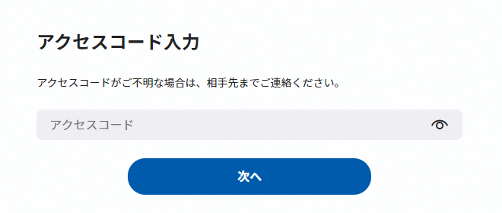
アクセスコードの入力
アクセスコードについて
無関係な第三者による文書の閲覧を防止するためアクセスコード入力画面が表示されます。
操作手順
1
アクセスコードを入力します。
z
2
【次へ】ボタンをクリックします。
1
z
2
アクセスコードがわからない場合
アクセスコードは事前に提出いただいた
電子契約申込書に記載の4桁の数字です。

Slide 24
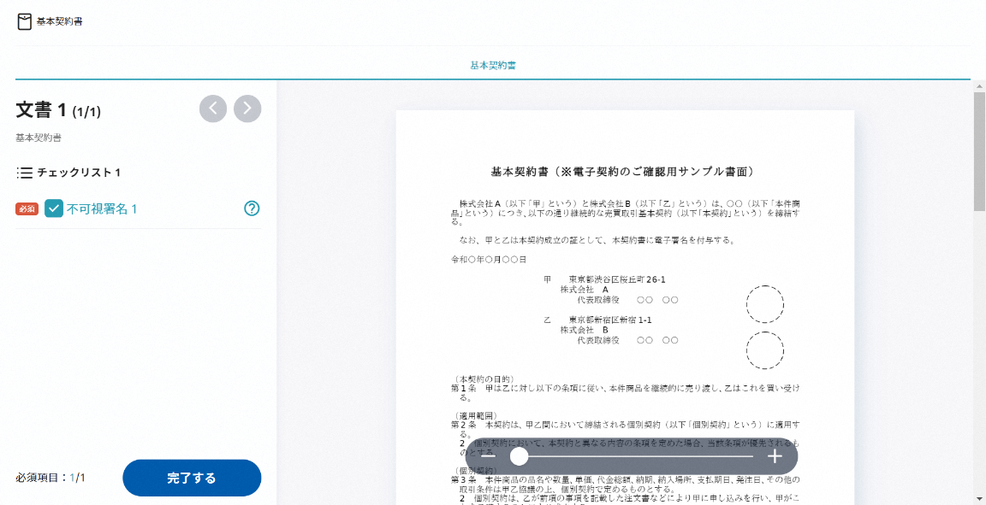
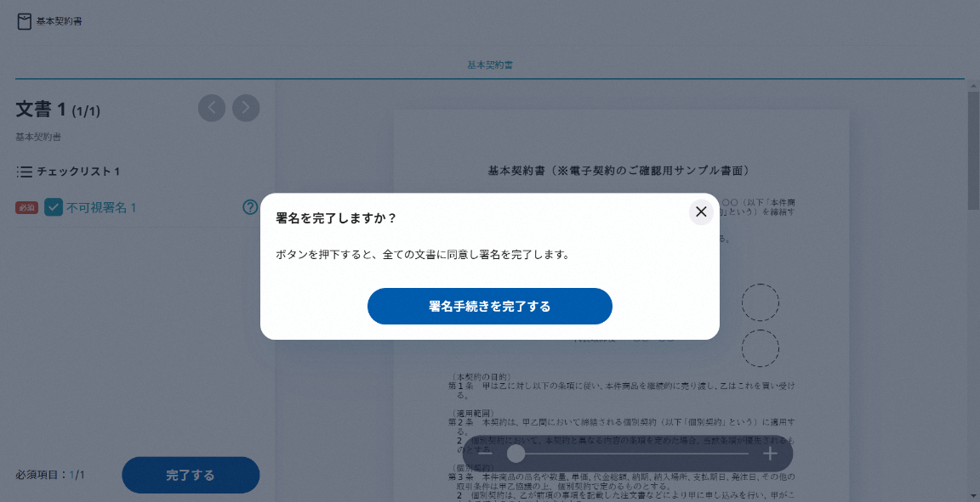
契約締結の流れ（事業者側の署名）
文書を確認します
操作手順
1
文書内容を確認します
2
内容に問題が無ければ、「完了する」を押します。
2
【完了する】をクリックするとメッセージが表示されますので、問題なければ【署名手続きを完了する】をクリックして署名完了です
3
3
不可視署名について
〇印影の不要な「不可視署名」となります。
〇印影のある署名（可視署名）と同様に契約締結でき、電子文書の証拠や安全性も確保できます。

Slide 25
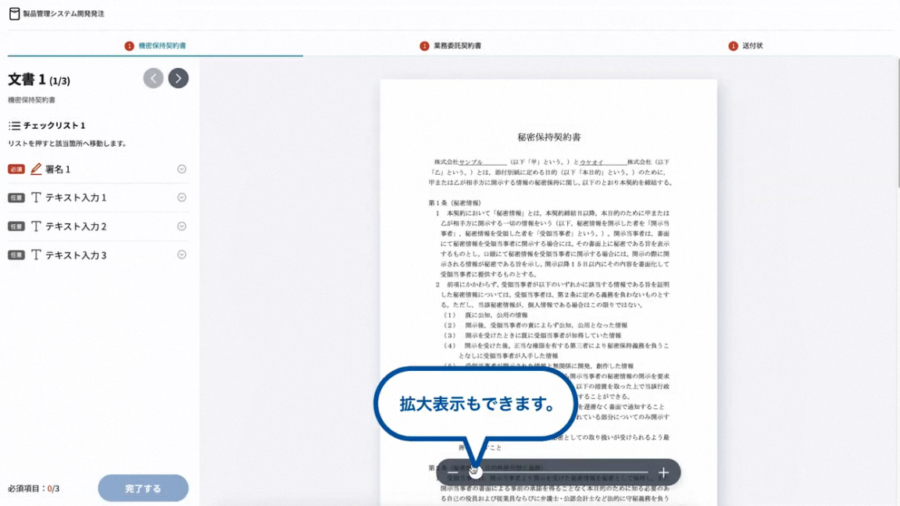
契約締結の流れ（事業者側の署名）
複数の文書がある場合、文書表示枠の上部のタブを
クリックすることで文書を選択することが可能です

Slide 26
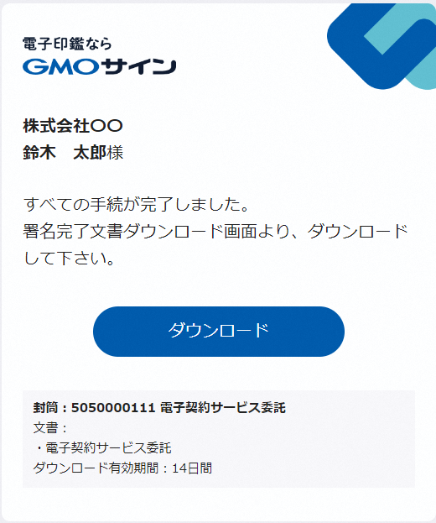
契約締結の流れ (契約締結後)
署名済文書の御案内のメールが届きます。
【メールの例】
メール件名：「電子署名完了のお知らせ」
メール差出元：「電子印鑑GMOサイン」 <noreply@gmosign.com>」
1
操作手順
1
受注者、発注者双方の署名完了後、上記の件名及び差出元の例に示したような電子署名完了のお知らせが、受注者及び市側の双方に電子メールで届きます。
内容は右の記載例のとおりです。
2
2
メールに記載の「ダウンロード」から電子署名が行われた契約書をダウンロードできます。

Slide 27
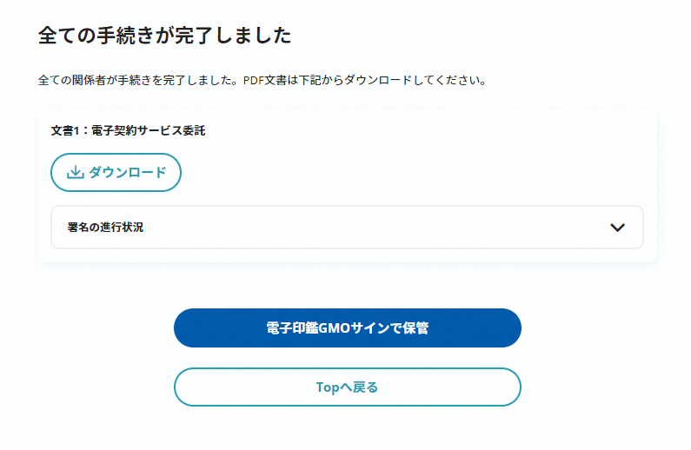
契約締結の流れ (契約締結後)
契約書のダウンロード
操作手順
1
1
「ダウンロード」をクリックしますと、右のような画面が表示されます。
2
2
再度「ダウンロード」をクリックして、電子署名済みの契約書のＰＤＦデータをダウンロードして、保管してください。
3
3
契約書を「ダウンロード」できる期間は、前述の「電子メール完了のお知らせ」のメールが到着してから、２週間です。期限を過ぎるとリンク先には、次のような画面が表示され、ダウンロードができなくなります。必ずダウンロードして保管するようお願いいたします。

Slide 28
電子署名の確認方法

Slide 29
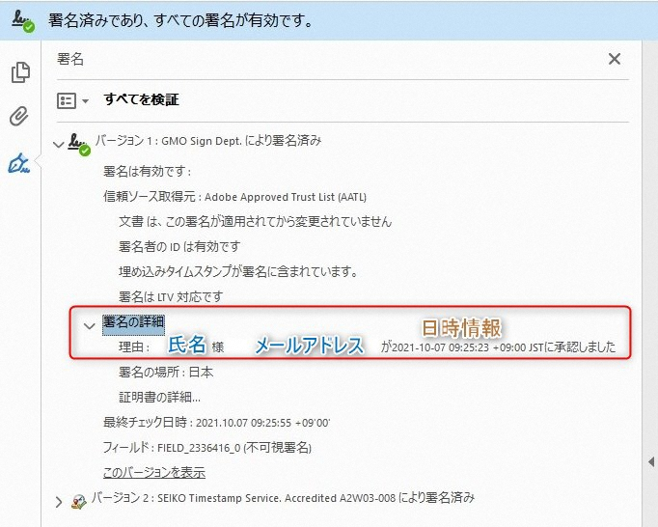
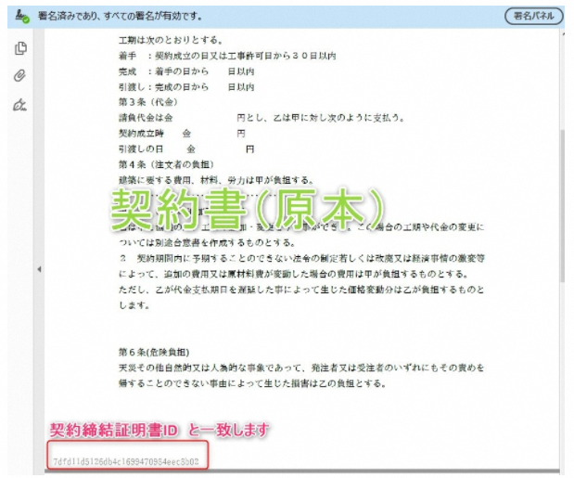
電子署名の確認方法（PDF上で確認）
Adobe Acrobat Readerの「署名パネル」ボタンをクリックして、
「署名パネル」を開きます。
〇Adobe Acrobat Readerの署名パネルで「電子署名情報」と「タイムスタンプ情報」を確認できます。
署名パネルボタン

Slide 30
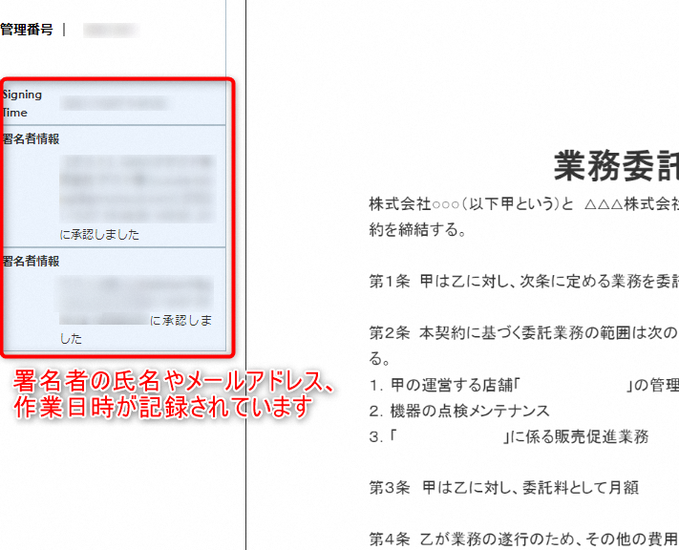
電子署名の確認方法（GMOサインの「文書管理」プレビューで確認）
〇GMOサインの「文書管理」内の［プレビュー］表示時に署名者の情報が確認できます。
※ご利用にはアカウント登録（無料）が必要です。

Slide 31
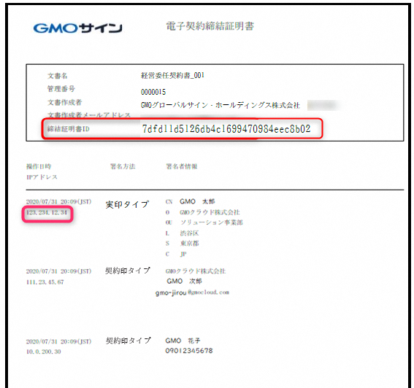
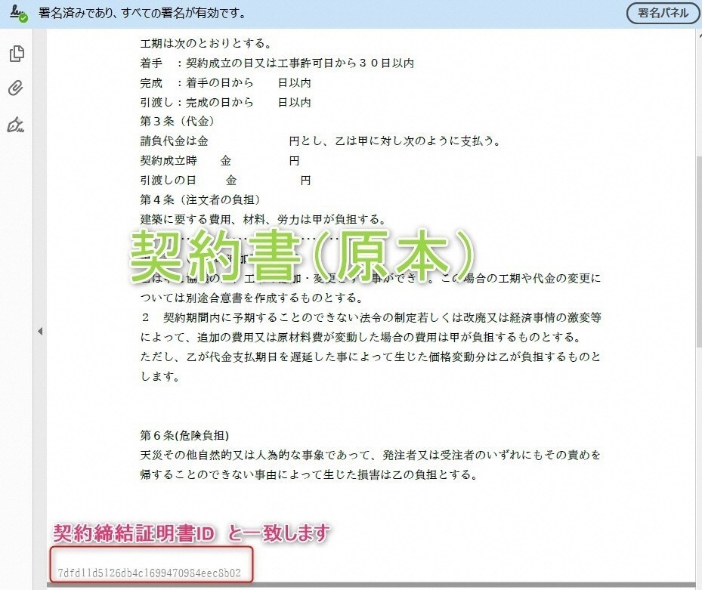
電子署名の確認方法（契約締結証明書で確認）
〇GMOサインにログインし、「文書管理」から契約締結証明書のダウンロードが可能です。
〇プリントアウトした場合、当証明書を添付頂く事でPDFファイルを開く事なく情報確認が可能となります。
〇電子署名済みであることの対外的な証明としてもご利用いただけます。
〇契約締結した文書の左下にIDが表示され、締結証明書IDとの紐づけが可能となります。
※ご利用にはアカウント登録（無料）が必要です。

Slide 32
お問い合わせ先

Slide 33
お問い合わせ
お気軽にお問い合わせください
電子印鑑GMOサイン 運営事務局
電話番号 | 03-6415-7444（受付時間 平日10:00-18:00）
メールアドレス | support@cs.gmosign.com
お問い合わせフォーム | https://www.gmosign.com/form/
オンライン商談 | https://www.gmosign.com/online/
GMOサイン
検索
＼最新情報をお届け！ 電子印鑑GMOサインのSNSアカウント／
@GMOSign_JP
https://twitter.com/GMOSign_JP
@GMOSign
https://www.facebook.com/GMOSign/

Slide 34
デモンストレーション

